Slide 1

项目答辩
LEON自动售卖机
LEON VENDING MACHINE
四川大学软件工程学院
2017141463150 邵雷 1班2组
时间：2019/07/27

Slide 2
content
C ontent
01
Project Brief Introdution
Please add the title here
Please add the title here
02
Function Brief Introdution
03
Special Function
04
Summarize

Slide 3

01
Project Brief Introduction

Slide 4


Project brief introduction
Basic Function
Background
对顾客开放简单的收款，找零和交货功能。
对工作人员开放商品上下架，货币投取及关机权限。
自动售货机在日常生活中已经屡见不鲜，随处即是的它们方便了人们的生活，节约了人们宝贵的时间。
Exending Function
自动后台自动监控商品的质量问题（指商品是否过期）
开放商品投诉功能
对工作人员开放关机权限

Slide 5
02
Function Brief Introduction

Slide 6
Function brief introduction
顾客
售货机
工作人员
商品选择
投入纸币
纸币找零
投诉服务
商品上下架
货币投取
查看投诉
关闭售货机
实时监控
商品质量

Slide 7
03
Special Function

Slide 8
Special Function
顾客投诉
货币投放
LEON开机
建立当前商品货币信息库。线程启动，在后台对产品质量（过期）进行监控，实现周期性（一天）标记
顾客可以对自动售卖机服务进行投诉，投诉内将被发送至后台
顾客投放纸币，LEON进行找零，若货币数不足，则退还等价金额

Slide 9
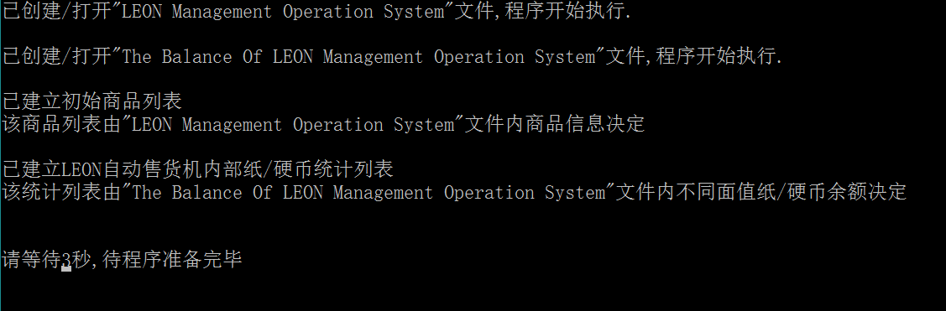

Slide 10
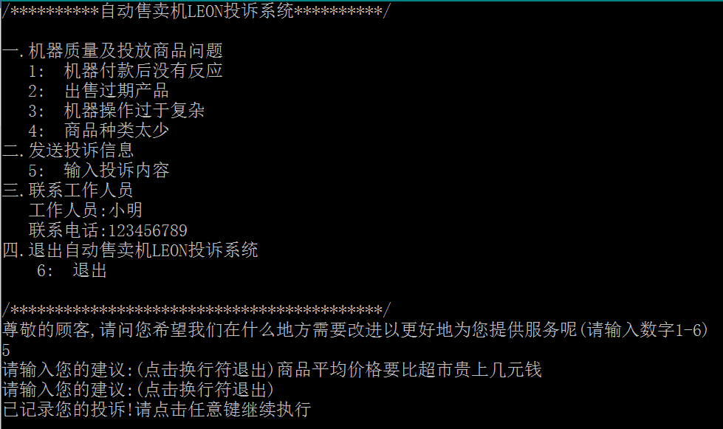

Slide 11
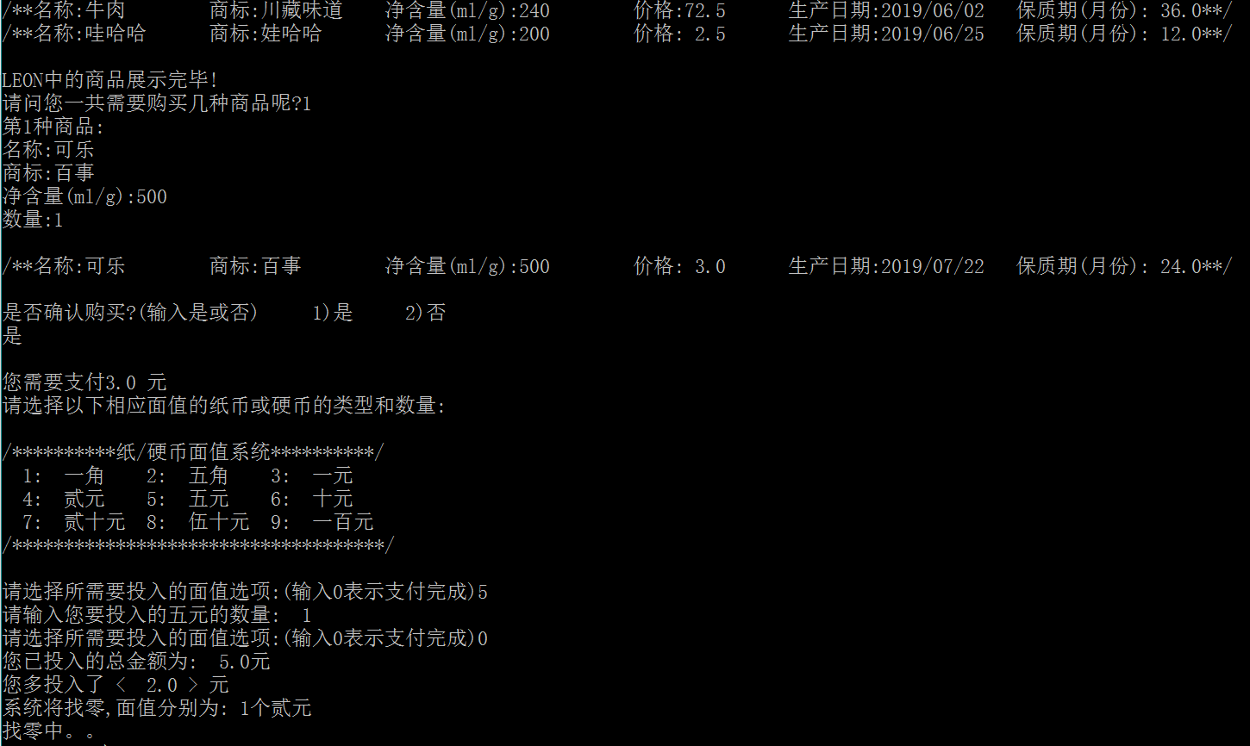

Slide 12
04
Summarize

Slide 13

Summarize
EXPERIENCE SHARING
SELF-EXAMINATION
LACKING:
1.HARDWARE INTERFACE
2.NETWORK INTERFACE
MERIT:
1.EFFICIENT WORKING

Slide 14
Thanks

